Slide 1
장치사이의 배치 정보 추정을 이용한 장치 위치 측위 (A Localization of Devices Using Estimating Arrangement data among Devices)
서울시립대학교 컴퓨터과학부
분산컴퓨팅 연구실
석사과정 정주안
석사 학위 논문 본 심사 발표

Slide 2
목차
서론
관련 연구
시스템 구성 요소
실험 환경
실험 결과
결론

Slide 3
서론
최근에 많은 무선 장치들을 한 사용자가 이용하는 사례가 많아지고 있지만, 기존의 잠금 해제 시스템은 한번에 하나의 장치의 잠금을 해제하는 시스템에 그치고 있다.[1][2]
무선 장치의 터치 디스플레이를 이용해 장치의 위치를 추정하는 시스템과 이를 응용한 잠금 해제 응용 시스템이 [1]에서 소개되었다. 해당 위치 추정 시스템을 이용해 다수의 장치를 이용한 잠금 해제 시스템을 구현할 수 있다.

Slide 4
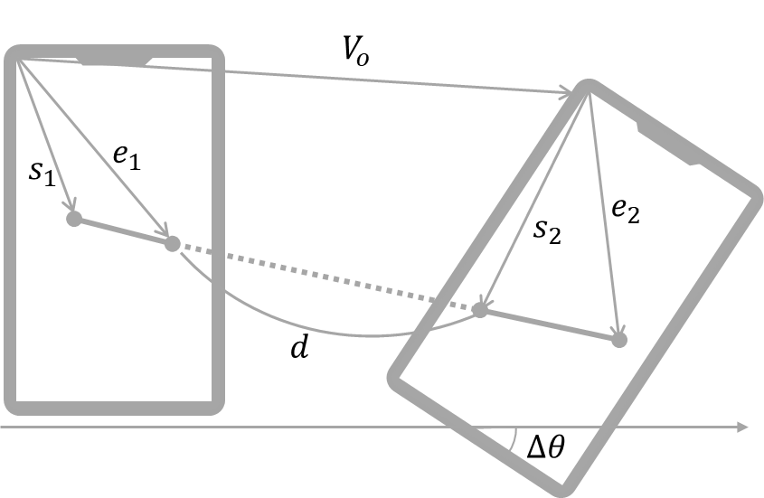
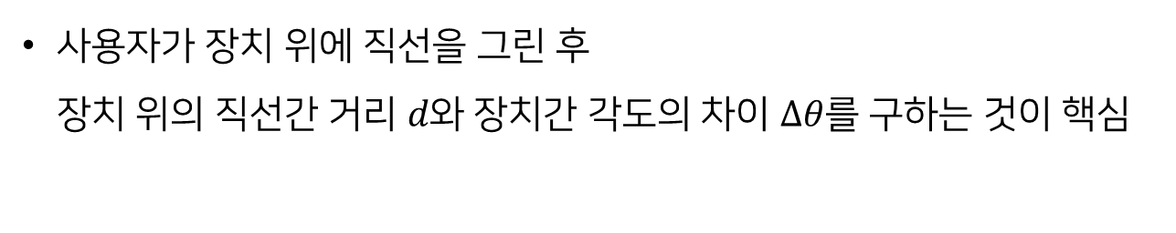
서론
사용자가 장치 위에 직선을 그린 후 장치 위의 직선간 거리 $d와$ 장치간 각도의 차이 $Δθ를$ 구하는 것이 핵심

Slide 5
서론
[1]에서 소개하는 장치 위치 측위 알고리즘은 사용자가 등속도로 직선을 그리는 상황에 적용 가능한 것으로, 실제 사용 환경에서의 정확한 측위에 어려움이 존재한다
환경 | 연산 | x의 오차(mm) | y의 오차(mm) | 거리 오차(mm)
H1 | 평균 | 7.81 | 3.33 | 7.53
 | 표준편차 | 6.34 | 8.43 | 6.8
H2 | 평균 | 67.13 | 4.91 | 64.93
 | 표준편차 | 29.43 | 4.55 | 29.93
V1 | 평균 | 5.18 | 29.71 | 29.17
 | 표준편차 | 5.15 | 14.36 | 15.15
V2 | 평균 | 8.93 | 79.79 | 79.43
 | 표준편차 | 15.19 | 41.15 | 38.17
[표] 다항 회귀를 이용해 장치의 위치를 추정하는 알고리즘의 성능

Slide 6
서론
이에, 본 논문에서는 웹페이지 형태로 시스템을 구현하고
해당 시스템에서 실제 사용자로부터 입력 데이터를 수집하는 과정과
수집된 입력 데이터를 이용해 여러 장치 측위 알고리즘을 비교 분석하여 가장 최적의 알고리즘으로써 인공신경망을 이용한 알고리즘을 제안한다.

Slide 7
관련 연구
무선 장치 간의 위치 측위
최근 사물인터넷(internet of things, IoT)을 이용한 다양한 서비스가 소개되고 있는데, 헬스 케어와 재난, 건물 관리, 감시 시스템 등 수많은 분야를 아우르는 IoT 서비스에 장치의 위치 측위 기술이 활용되고 있다. [3][4][5]
또한 [6]에서는 다양한 위치 측위 기술 응용 사례를 연구하여 다음과 같이 세 가지 방식으로 정리하고 있다.
장치 기반 위치 측위: 네비게이션 등에 쓰임
모니터 기반 위치 측위: 측정 장치 위치에 따른 특화 서비스 등에 쓰임
근접 점 감지를 이용한 위치 측위: 관심 지점(point of interest)에서의 상황 인지 서비스에 쓰임

Slide 8
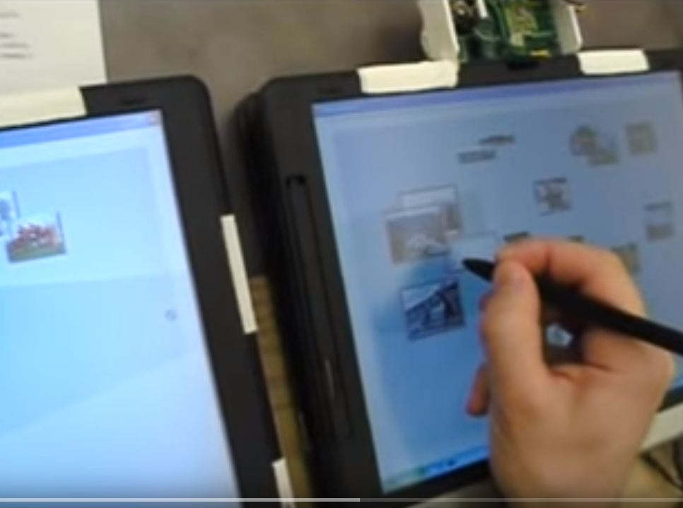
관련 연구
무선 장치 간의 위치 측위
한편 마이크로소프트 리서치 팀에서는 특수한 펜을 이용해 디스플레이 장치들을 연결해서 마치 하나의 화면인 것 처럼 표현하는 독특한 시스템을 소개하였다. [7]
이와 비슷하지만 별도의 펜이 필요 없는 보다 편리한 방식으로 [1]에서는 터치를 이용해 장치들의 상대적 배치를 추정하는 시스템을 제안하고 그 응용 방식에 대해 소개하였다.

Slide 9
관련 연구
휴대용 장치의 잠금 해제 시스템
최근에 많은 무선 장치들을 한 사용자가 이용하는 사례가 많아지고 있지만, 기존의 잠금 해제 시스템은 한번에 하나의 장치의 잠금을 해제하는 시스템에 그치고 있다. [1][2]
[1]에서 소개하는 잠금 해제 시스템은 터치 디스플레이가 장착된 장치들 위를 지나는 직선들을 이용해 측정한 장치들의 위치와 각도를 잠금 해제를 위한 특정 패턴으로 보고, 이 하나의 패턴을 그리는 것으로 모든 장치의 잠금을 한번에 해제한다.

Slide 10





관련 연구
장치의 위치 측위를 이용한 잠금 해제 시스템[1]
사용되는 변수: 참여하는 장치들의 상대 위치, 기울어진 각도, 직선을 그린 순서
$$Device_{3}$$
$$Device_{1}$$
$$θ_{3}$$
$$Device_{2}$$
$$θ_{2}$$
[그림 1] [1]에서 소개된 장치 위치 측위 시스템

Slide 11
관련 연구
장치의 위치 측위를 이용한 잠금 해제 시스템[1]
그러나 잠금 해제 시스템으로 사용되기 위해서는 충분한 신뢰성이 보장되어야 만 한다
패턴의 입력 시 정확한 위치를 측정하는 성능
사용자가 동일한 패턴을 입력하는 시도를 했을 때 시스템이 같은 패턴이라고 인식하는 성능

Slide 12
관련 연구
장치의 위치 측위를 이용한 잠금 해제 시스템[1]
[1]에서 쓰이는 알고리즘이 필요로 하는 등속도로 그려진 직선은 실제 사용 환경에서 얻기 힘들기 때문에, 다음 [표]와 같이 많은 오차가 발생하게 된다.
환경 | 연산 | x의 오차(mm) | y의 오차(mm) | 거리 오차(mm)
H1 | 평균 | 7.81 | 3.33 | 7.53
 | 표준편차 | 6.34 | 8.43 | 6.8
H2 | 평균 | 67.13 | 4.91 | 64.93
 | 표준편차 | 29.43 | 4.55 | 29.93
V1 | 평균 | 5.18 | 29.71 | 29.17
 | 표준편차 | 5.15 | 14.36 | 15.15
V2 | 평균 | 8.93 | 79.79 | 79.43
 | 표준편차 | 15.19 | 41.15 | 38.17
[표] 다항 회귀를 이용해 장치의 위치를 추정하는 알고리즘의 성능

Slide 13
관련 연구
이에, 사용자의 편의에 따라 입력 받은 터치 데이터를 웹 브라우저에서 접근할 수 있는 웹페이지 형태로 개발된 클라이언트에서 수집하고 수집한 데이터를 학습한 인공신경망으로 개선된 위치 측위 알고리즘을 소개한다.
장치 측위 시스템의 응용 사례로써 웹 페이지 형태의 클라이언트는 측정된 장치의 상대 위치를 이용한 공동-웹 브라우징 서비스를 제공한다.

Slide 14
시스템 구성 요소
서버
python의 웹 프레임워크 flask로 구축
클라이언트에게서 받은 직선 정보를 저장하고 장치간 위치를 계산하여 결과를 클라이언트에게 전송
클라이언트
HTML과 javascript로 구성된 웹페이지 형태
터치 입력을 이용해 직선 정보를 그리면 서버에게서 장치간 위치를 응답받아, 자신의 상대적 위치를 저장하고 구글 지도 API를 이용한 공동 웹브라우징 서비스 제공

Slide 15
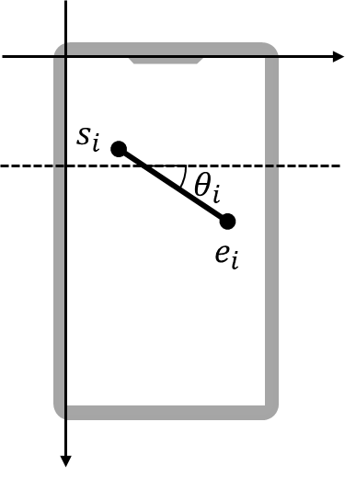

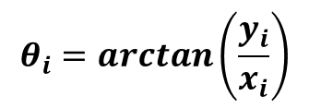
시스템 구성 요소
장치 간의 각도를 추정하는 수식
$$θ_{i}=arctan\left(\frac{y_{i}}{x_{i}}\right)$$
$$Δθ=θ_{1}−θ_{2}$$

Slide 16
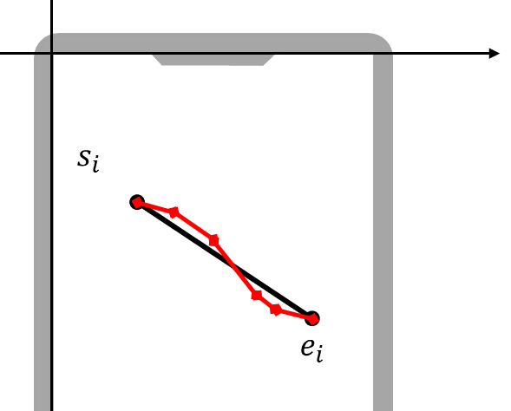
시스템 구성 요소
장치 사이를 이동하는 시간 구간 $Δt$에서의 속도를 추정하는 알고리즘
그려진 직선의 시작점과 끝점 사이의 속도
그려진 직선을 이루는 점들 사이의 속도 평균
그려진 직선을 이루는 점들 사이의 속도 가중 평균
다항 회귀를 이용한 속도 추정
인공신경망을 이용한 속도 추정

Slide 17
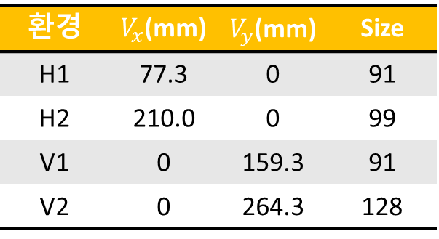
실험 환경
학습 데이터를 얻기 위한 환경
H1
환경 | $V_{x}$(mm) | $V_{y}$(mm) | Size
H1 | 77.3 | 0 | 91
H2 | 210.0 | 0 | 99
V1 | 0 | 159.3 | 91
V2 | 0 | 264.3 | 128
H2
[표] 데이터 수집을 위한 환경
V1
V2

Slide 18
실험 환경
첫 번째 장치 위의 속도가 전반적으로 높은 상관계수를 보임
인공신경망 알고리즘을 제외하고, 실험적으로 두 장치 위의 속도를 모두 사용했을 때보다 좋은 성능을 보임
실제 속도와 구간별 속도와의 상관계수

Slide 19

실험 환경
인공신경망을 이용한 개선 알고리즘
장치간 원점의 벡터 $V$를 바로 추정하려면 매우 다양한 위치에서 측정해야 함 -> 학습 데이터를 생성하기 힘듦
장$치 사이의 Δt$ 구간의 속도 $v$를 추정하여 장치의 위치 계산

Slide 20

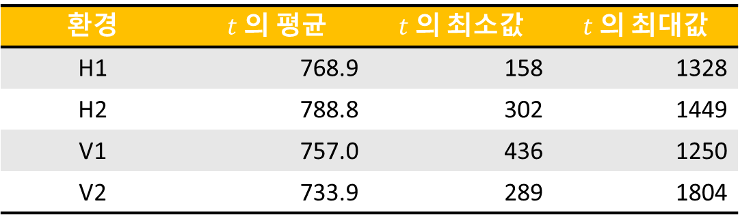
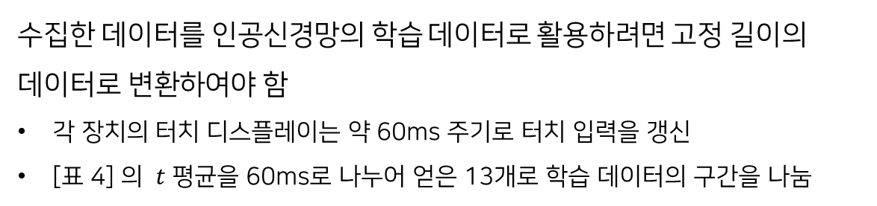
실험 환경
수집한 데이터를 인공신경망의 학습 데이터로 활용하려면 고정 길이의 데이터로 변환하여야 함
각 장치의 터치 디스플레이는 약 60ms 주기로 터치 입력을 갱신
[표 4] 의 $t$ 평균을 60ms로 나누어 얻은 13개로 학습 데이터의 구간을 나눔
환경 | $t$ 의 평균 | $t$ 의 최소값 | $t$ 의 최대값
H1 | 768.9 | 158 | 1328
H2 | 788.8 | 302 | 1449
V1 | 757.0 | 436 | 1250
V2 | 733.9 | 289 | 1804
[표] 장치 위 직선을 그리는 시간 $t$ 분석
단위: ms

Slide 21
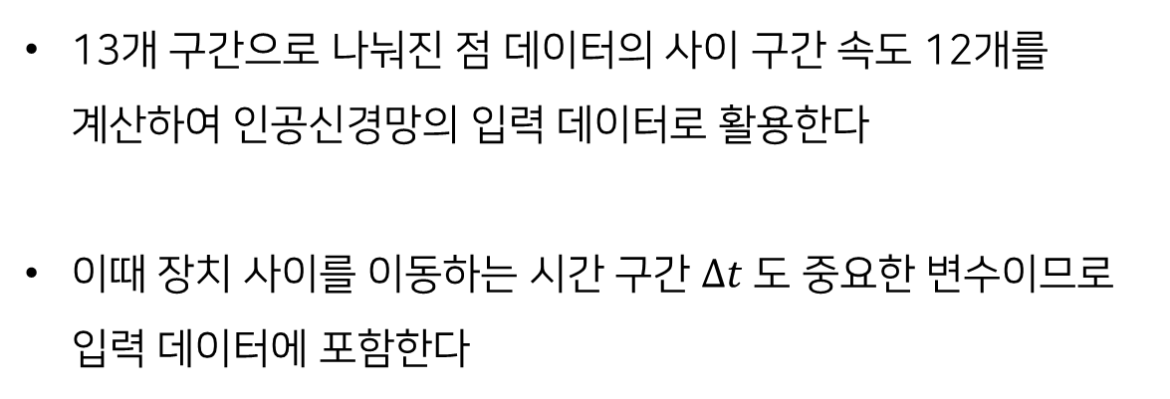
실험 환경
13개 구간으로 나눠진 점 데이터의 사이 구간 속도 12개를 계산하여 인공신경망의 입력 데이터로 활용한다
이때 장치 사이를 이동하는 시간 구간 $Δt$ 도 중요한 변수이므로 입력 데이터에 포함한다

Slide 22
실험 결과
인공신경망을 이용한 알고리즘
네트워크 구조
[64, 256, 256, 64, 16, 1]
활성화 함수: ['sigmoid’, 'sigmoid’, 'sigmoid’, 'sigmoid', 'relu’, ‘leaky-relu’]
히든 레이어에 대해 노드 개수 16 ~ 256개 (2의 배수로 증가), 레이어 개수 2 ~ 5개로 그리드 탐색을 통해 오토튜닝된 최적 값
기타 변수
최대 학습 횟수 | Loss 함수 | 정확도 | 학습 데이터 셋 비율 | 미니배치 개수
10^6 | MSE | rMSE | 0.8 | 100

Slide 23
실험 결과
인공신경망을 이용한 알고리즘
학습 완료된 10개의 모델에 대한 성능 평균
환경 | 연산 | x의 오차(mm) | y의 오차(mm) | 거리 오차(mm)
H1 | 평균 | 1.34 | 1.67 | 0.92
 | 표준편차 | 4.77 | 1.69 | 4.90
H2 | 평균 | 5.40 | 10.93 | 3.46
 | 표준편차 | 15.67 | 8.90 | 15.84
V1 | 평균 | 6.07 | 3.22 | 2.30
 | 표준편차 | 5.77 | 12.65 | 12.86
V2 | 평균 | 12.16 | 6.80 | 3.96
 | 표준편차 | 29.61 | 30.86 | 20.19

Slide 24
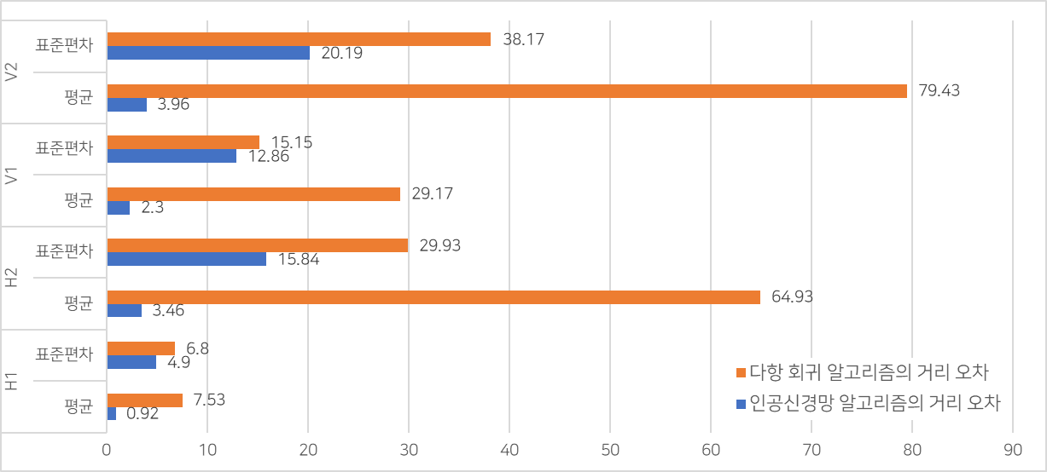
실험 결과
인공신경망을 이용한 알고리즘의 개선 정도 비교 분석
Notes:
특히 이 시스템을 이용해서 잠금 해제 서비스를 구현하려면 출력값의 편차가 없는 것이 가장 중요한데, 표를 보면 실험된 모든 환경에서 표준편차가 줄어든 것을 확인할 수 있습니다.

Slide 25
실험 결과
인공신경망을 이용한 알고리즘의 개선 정도 비교 분석
환경 | 연산 | 인공신경망 거리 오차(mm) | 다항 회귀 거리 오차(mm) | 알고리즘간 성능 차이(mm) | 오차의 감소율(%)
H1 | 평균 | 0.92 | 7.53 | -6.61 | 88%
 | 표준편차 | 4.90 | 6.8 | -1.9 | 28%
H2 | 평균 | 3.46 | 64.93 | -61.47 | 95%
 | 표준편차 | 15.84 | 29.93 | -14.09 | 47%
V1 | 평균 | 2.30 | 29.17 | -26.87 | 92%
 | 표준편차 | 12.86 | 15.15 | -2.29 | 15%
V2 | 평균 | 3.96 | 79.43 | -75.47 | 95%
 | 표준편차 | 20.19 | 38.17 | -17.98 | 47%
Notes:
특히 이 시스템을 이용해서 잠금 해제 서비스를 구현하려면 출력값의 편차가 없는 것이 가장 중요한데, 표를 보면 실험된 모든 환경에서 표준편차가 줄어든 것을 확인할 수 있습니다.

Slide 26
결론
본 논문에서는 이전에 제안되었던 독특한 장치 측위 시스템을 구현하였다
또한 여러 알고리즘을 해당 시스템에 적용하여 비교 분석하고 인공신경망을 이용한 최적의 알고리즘을 제안하였다.
해당 알고리즘은 차선책인 다항 회귀 알고리즘과 비교하여 최대 95%의 오차 감소율을 보였다.
Notes:
특히 이 시스템을 이용해서 잠금 해제 서비스를 구현하려면 출력값의 편차가 없는 것이 가장 중요한데, 표를 보면 실험된 모든 환경에서 표준편차가 줄어든 것을 확인할 수 있습니다.

Slide 27
참고 문헌
[1] J. Kim, “SYSTEM AND METHOD FOR CALCULATING ARRANGEMENT DATA BETWEEN DEVICES,” 2017.
[2] K. Il Shin, J. S. Park, J. Y. Lee, and J. H. Park, “Design and implementation of improved authentication system for Android smartphone users,” Proc. - 26th IEEE Int. Conf. Adv. Inf. Netw. Appl. Work. WAINA 2012, pp. 704–707, 2012.
[3] E. Asimakopoulou and N. Bessis, “Buildings and crowds: Forming smart cities for more effective disaster management,” Proc. - 2011 5th Int. Conf. Innov. Mob. Internet Serv. Ubiquitous Comput. IMIS 2011, pp. 229–234, 2011.
[4] H. Borrion, T. Mitchener-Nissen, J. Taylor, and K. M. Lai, “Countering bioterrorism: Why smart buildings should have a code of ethics,” Proc. - 2012 Eur. Intell. Secur. Informatics Conf. EISIC 2012, pp. 68–75, 2012.
[5] A. Zelenkauskaite, N. Bessis, S. Sotiriadis, and E. Asimakopoulou, “Interconnectedness of complex systems of internet of things through social network analysis for disaster management,” Proc. 2012 4th Int. Conf. Intell. Netw. Collab. Syst. INCoS 2012, pp. 503–508, 2012.
[6] F. Zafari, S. Member, A. Gkelias, and S. Member, “A Survey of Indoor Localization Systems and Technologies,” pp. 1–32.
[7] K. Hinckley, G. Ramos, F. Guimbretiere, P. Baudisch, and M. Smith, “Stitching: pen gestures that span multiple displays,” Proc. Work. Conf. - AVI ’04, p. 23, 2004.
Notes:
특히 이 시스템을 이용해서 잠금 해제 서비스를 구현하려면 출력값의 편차가 없는 것이 가장 중요한데, 표를 보면 실험된 모든 환경에서 표준편차가 줄어든 것을 확인할 수 있습니다.

